Slide 1
О повышении квалификации специалистов по спектрометрии и радиометрии в Санкт-Петербургском филиале АНО ДПО
«Техническая академия Росатома»
XVI Международное совещание
«Проблемы прикладной спектрометрии и радиометрии» им. В.Н.Даниленко
Москва, 16 - 18 октября 2023
Бомбин Роман Николаевич
Руководитель УМЦ «Ядерная и радиационная безопасность»
© АНО ДПО «Техническая академия Росатома»

Slide 2

Автономная некоммерческая организация
дополнительного профессионального образования
«ТЕХНИЧЕСКАЯ АКАДЕМИЯ РОСАТОМА»
2022
Техническая академия Росатома – международный центр ядерного и профессионального образования

Slide 3



История развития
1967
В соответствии с приказом министра среднего машиностроения СССР образован Центральный институт повышения квалификации, впоследствии ставший ЦИПК Росатома.
Группа специалистов ЦИПК удостоена Премии Ленинского комсомола в области науки
и техники за разработку математического обеспечения первого в СССР полномасштабного тренажёра.
Впервые проведён двухнедельный курс повышения квалификации для начальников главных управлений и управлений Минсредмаша СССР. Отчет о результатах обучения принимал лично министр Е.П. Славский.
2010
Приказом ОАО «Атомэнергопром» в состав ЦИПК возвращаются Московский и Санкт-Петербургский филиалы.
По решению Госкорпорации «Росатом» в поддержку реализации зарубежных контрактов по развитию ядерных технологий создан единый образовательный центр – Техническая академия Росатома в структуре дивизиона «Электроэнергетический».
АНО ДПО «Техническая академия Росатома» присвоен статус Центра сотрудничества МАГАТЭ в трех областях: управление ядерными знаниями и развитие людских ресурсов в области ядерной энергетики, ядерные науки и применение, физическая ядерная безопасность
Соглашение между Технической академией Росатома и Департаментом гарантий МАГАТЭ
55 летний юбилей ЦИПК Росатома и 5 летний юбилей Технической академии
1978
2017
1980
2019
2020
2021
МЫ ПОВЫШАЕМ
ПРОФЕССИОНАЛИЗМ
СОТРУДНИКОВ АТОМНОЙ ОТРАСЛИ
2022

Slide 4
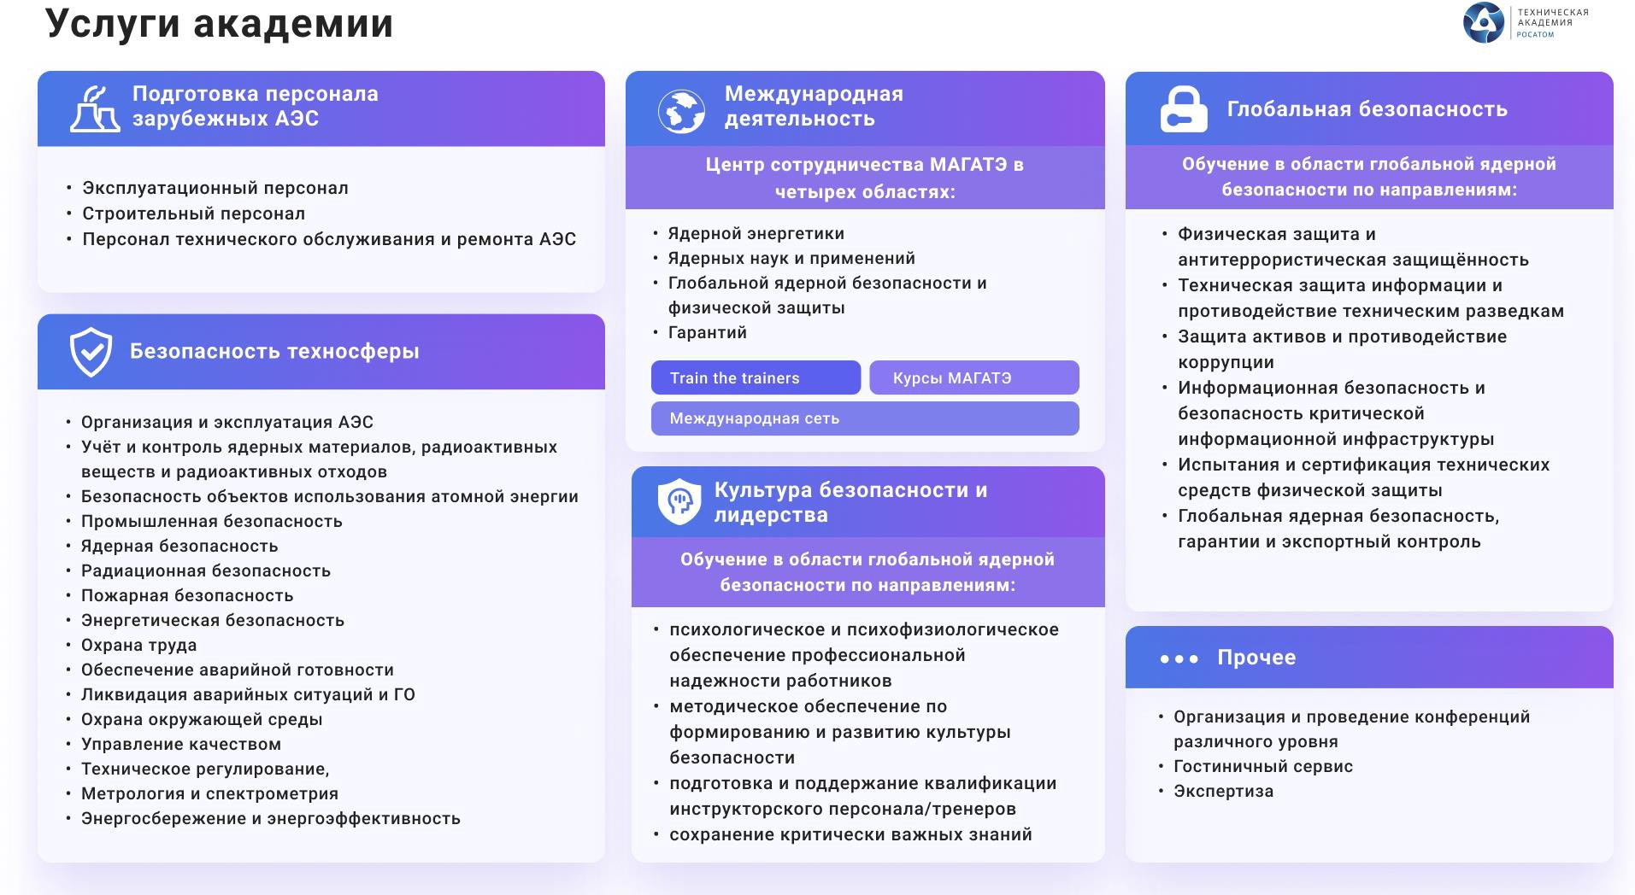

Slide 5
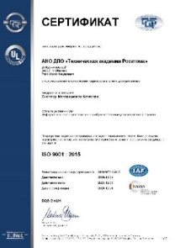
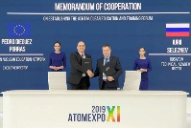



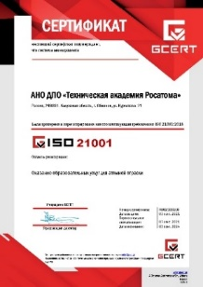
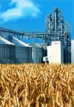
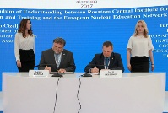
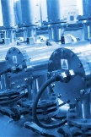
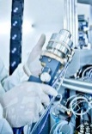









Техническая академия Росатома сегодня
Центр подготовки отраслевого персонала
Международный центр подготовки иностранного персонала
Центр международного сотрудничества
Лидер в области безопасности и качества
МАГАТЭ
Всемирный ядерный университет
Европейская сеть ядерного образования
Ядерная и радиационная безопасность
2010-2021 – 4000 слушателей
До 2027 планируется – 7494 слушателя
сертификат по стандарту ISO 9001:2015
Подготовка персонала зарубежных АЭС «под ключ»
Подготовка инструкторов нового поколения
сертификат по стандарту ISO 9001:2015
Подготовка персонала центров ядерной науки и технологий
Радиационные технологии
в промышленности
Подготовка персонала центров ядерной науки и технологий
Применение излучений в сельском
хозяйстве и пищевой промышленности
Радиационные технологии в медицине
и производство радиофармпрепаратов
Защита активов и гос. тайны
Аварийное реагирование и ГО
Физическая защита
Информационные технологии и безопасность
Промбезопасность и охрана труда
Подготовка персонала АЭС
Мобилизационная подготовка
Метрологическое обеспечение
Учет и контроль ЯМ, РВ и РАО
Управление качеством
Экологическая безопасность
Культура безопасности
Строительство в атомной отрасли
Пожарная безопасность
Защита информации
Трансфер ядерного образования для стран-новичков
На русском языке
На английском языке
Учредители:

Slide 6
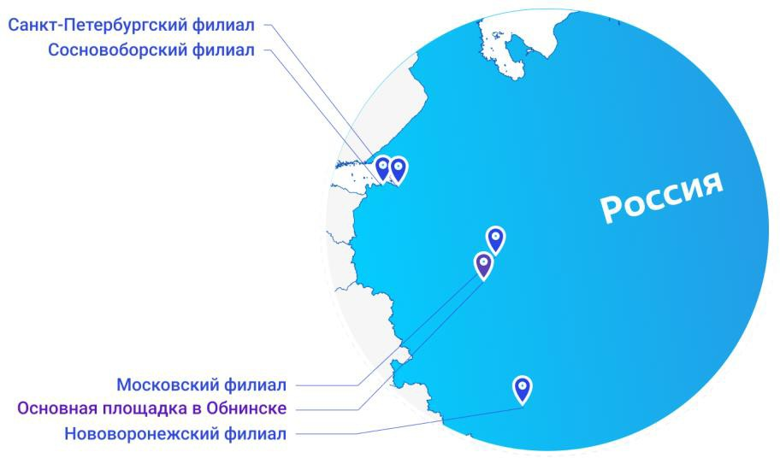

45
Слушатели
5 100+
учебных учебных
площадок аудиторий
4
тренажера блочного пульта управления АЭС
учебных
спец.
лабораторий
24322
23019
18671 17141
17836
15472
13772
13253
₁₂₉₂₉ 13377
10529
11173
Больше
450 000
слушателей обучено за 55 лет
9417
4708
4085
3278
2424
2667
837
1985
1997
2006 2007 2008 2009 2010 2011 2012 2013 2014 2015 2016 2017 2018 2019 2020 2021 2022

Slide 7
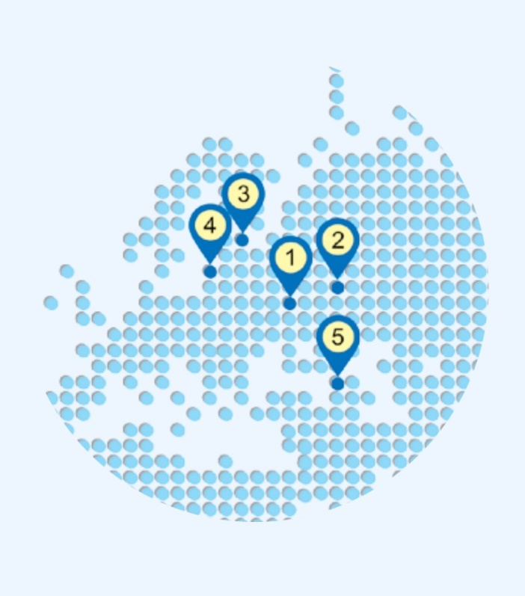
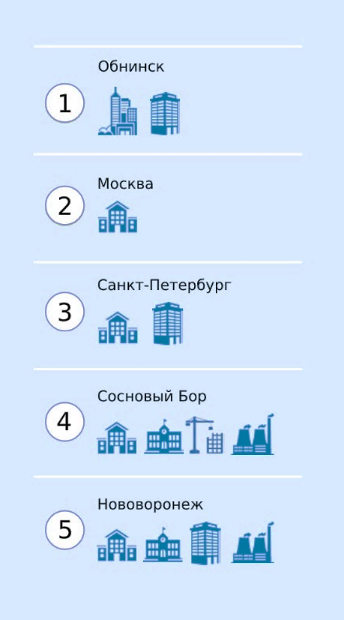
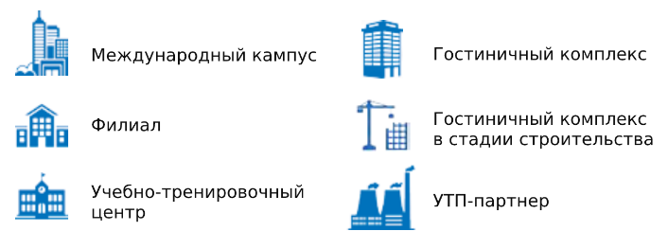
Филиальная сеть
Технической академии Росатома
95
учебных аудиторий
>98000 кв. М
Общая площадь помещений
45
спец. лабораторий
Техническая академия Росатома – амбициозный проект Госкорпорации «Росатом» направленный на улучшение ресурсного потенциала атомной отрасли для эффективного и качественного обучения.
Консолидирует в себе все необходимые ресурсы: технические средства обучения (ТСО), инфраструктуру, инструкторов, учебно-методические материалы (УММ).
Условные обозначения:

Slide 8

Подготовка персонала
вид деятельности, направленный на формирование у работников необходимого уровня квалификации и компетентности по соответствующей должности или профессии с целью адаптации к конкретному рабочему месту (ОСТ 10584-2003)
ФЕДЕРАЛЬНЫЙ ЗАКОН
ОБ ИСПОЛЬЗОВАНИИ АТОМНОЙ ЭНЕРГИИ
от 21 ноября 1995 года N 170-ФЗ
Статья 4. Виды деятельности в области использования атомной энергии
Настоящий Федеральный закон распространяется на следующие виды деятельности в области использования атомной энергии:
- подготовку специалистов в области использования ядерных установок, радиационных источников, пунктов хранения, ядерных материалов и радиоактивных веществ;
Статья 35. Ответственность и обязанности эксплуатирующей организации по обеспечению безопасности ядерной установки, радиационного источника и пункта хранения
Эксплуатирующая организация обеспечивает:
- подбор, подготовку и поддержание квалификации работников ядерной установки, радиационного источника, пункта хранения ….
Notes:
Законом об атомной энергии №170 в статье 4 определено, что подготовка специалистов в области использования ядерных установок также является видом деятельности в области использования атомной энергии, при этом статьей 35 ответственность и обязанность по подготовке и поддержанию квалификации персонала возложена на эксплуатирующую организацию.
Таким образом подготовку, переподготовку, повышение и поддержание квалификации персонала необходимо рассматривать как часть производственной деятельности всех организаций, эксплуатирующих ядерно и рациационно опасные объекты и производства.

Slide 9
Об обязательности и периодичности повышении квалификации персонала в области использования атомной энергии
ФЕДЕРАЛЬНЫЙ ЗАКОН
«О РАДИАЦИОННОЙ БЕЗОПАСНОСТИ НАСЕЛЕНИЯ»
от 9 января 1996 г. № 3-ФЗ
Статья 14. Требования к обеспечению радиационной безопасности при обращении с источниками ионизирующего излучения:
…При обращении с источниками ионизирующего излучения организации обязаны: «проводить подготовку и аттестацию руководителей и исполнителей работ, специалистов служб производственного контроля, других лиц, постоянно или временно выполняющих работы с источниками ионизирующего излучения, по вопросам обеспечения радиационной безопасности» (абзац 6)…
ФЕДЕРАЛЬНЫЙ ЗАКОН
«О ГОСУДАРСТВЕННОЙ КОРПОРАЦИИ ПО АТОМНОЙ ЭНЕРГИИ «РОСАТОМ»
от 1 декабря 2007 года N 317-ФЗ
Статья 15. Виды деятельности Корпорации
1. Корпорация для достижения целей, установленных настоящим Федеральным законом, вправе осуществлять следующие виды деятельности:
33) подготовка, переподготовка и повышение квалификации специалистов в области использования атомной энергии;
Notes:
Одним из видов деятельности Госкорпорации «Росатом» согласно статьи 15, федерального закона №317 ФЗ является подготовка, переподготовка и повышение квалификации специалистов в области использования атомной энергии.

Slide 10

Об обязательности и периодичности повышении квалификации персонала в области использования атомной энергии
СП 2.6.1.2612-99/2010
«ОСНОВНЫЕ САНИТАРНЫЕ ПРАВИЛА ОБЕСПЕЧЕНИЯ РАДИАЦИОННОЙ БЕЗОПАСНОСТИ» (ОСПОРБ 99/2010)
Раздел 2.5. Требования к администрации и персоналу радиационного объекта:
п. 2.5.1. Администрация радиационного объекта несёт ответственность за радиационную безопасность и должна обеспечивать (в числе других требований):
- подготовку и аттестацию по вопросам обеспечения радиационной безопасности руководителей и исполнителей работ, специалистов служб радиационной безопасности, других лиц, постоянно или временно выполняющих работы с источниками излучения;

Slide 11

О получении разрешений в ОИАЭ
Постановлением Правительства Российской Федерации от 3 марта 1997 г. N 240 утвержден
Перечень должностей работников объектов использования атомной энергии, которые должны получать разрешения на право ведения работ в области использования атомной энергии
Разрешения выдаются следующим категориям работников:
руководящему персоналу предприятия;
персоналу ведомственного (производственного) контроля радиационной безопасности;
персоналу предприятия, ведущему технологический процесс;
руководящему персоналу предприятия, обеспечивающему учет и контроль радиоактивных веществ, а также их физическую защиту;
работникам предприятий (учреждений, организаций), эксплуатирующих радиационные источники;
работникам предприятий (организаций), осуществляющих транспортирование ядерных материалов, радиоактивных веществ или изделий на их основе.

Slide 12
Порядок выдачи разрешений на право ведения работ в области использования атомной энергии
Административный регламент
по предоставлению Федеральной службой по экологическому, технологическому и атомному надзору государственной услуги по выдаче разрешений на право ведения работ в области использования атомной энергии работникам объектов использования атомной энергии
Утв. приказом Ростехнадзора от 19.12.2018 N 623, вступил в силу 27 мая 2019 г.
Виды деятельности, на осуществление которых выдаются разрешения Ростехнадзора:
• сооружение (строительство) ОИАЭ, эксплуатация ОИАЭ, вывод из эксплуатации ОИАЭ;
• ведение технологического процесса на ОИАЭ;
• обращение с ядерными материалами, радиоактивными веществами и радиоактивными отходами;
• ведомственный (производственный) контроль за ядерной и радиационной безопасностью при сооружении (строительстве) ОИАЭ, эксплуатации ОИАЭ, выводу из эксплуатации ОИАЭ;
• учет и контроль ядерных материалов, радиоактивных веществ и радиоактивных отходов;
• физическая защита ОИАЭ, ядерных материалов, радиоактивных веществ и радиоактивных отходов.

Slide 13
Порядок выдачи разрешений на право ведения работ в области использования атомной энергии
Административный регламент
по предоставлению Федеральной службой по экологическому, технологическому и атомному надзору государственной услуги по выдаче разрешений на право ведения работ в области использования атомной энергии работникам объектов использования атомной энергии
31. Перечень документов, представляемых заявителем с заявлением о выдаче разрешения, включает в себя следующие документы:..
- справка об аттестации заявителя на соответствие квалификационным требованиям, предъявляемым к занимаемой должности, с копиями документов, подтверждающих прохождение работником курса обучения по занимаемой должности или по профилю работ в области использования атомной энергии в организациях, осуществляющих образовательную деятельность;…
32. Перечень документов, представляемых заявителем с заявлением о продлении срока действия выданного разрешения, включает в себя следующие документы:
- сведения о поддержании и повышении владельцем разрешения уровня квалификации в период действия разрешения по занимаемой должности или по профилю работ в области использования атомной энергии в организациях, осуществляющих образовательную деятельность;

Slide 14
Порядок выдачи разрешений на право ведения работ в области использования атомной энергии
Административный регламент
по предоставлению Федеральной службой по экологическому, технологическому и атомному надзору государственной услуги по выдаче разрешений на право ведения работ в области использования атомной энергии работникам объектов использования атомной энергии
80. Разрешение выдается сроком на 5 лет.
81. Разрешение содержит условия действия.
82. Условия действия разрешения включают следующие общие обязательные требования:…
- владелец разрешения должен поддерживать и повышать уровень квалификации;…

Slide 15
Об обязательности и периодичности повышении квалификации персонала в области использования атомной энергии
Постановление Правительства РФ от 25 января 2022 г. № 45
«О лицензировании деятельности в области использования источников ионизирующего излучения (генерирующих) (за исключением случая, если эти источники используются в медицинской деятельности)»
4. Лицензионными требованиями, предъявляемыми к соискателю лицензии (лицензиату) при осуществлении лицензируемой деятельности, являются:
г) наличие в штате соискателя лицензии (лицензиата) работников, деятельность которых непосредственно связана с источниками ионизирующего излучения (генерирующими), имеющих высшее образование или среднее профессиональное образование и дополнительное профессиональное образование по программам повышения квалификации в объеме не менее 72 часов по радиационной безопасности, соответствующих требованиям и характеру заявленных работ (услуг);
е) повышение квалификации работников лицензиата, деятельность которых непосредственно связана с источниками ионизирующего излучения (генерирующими), не реже 1 раза в 5 лет.
Notes:
Одним из видов деятельности Госкорпорации «Росатом» согласно статьи 15, федерального закона №317 ФЗ является подготовка, переподготовка и повышение квалификации специалистов в области использования атомной энергии.
Законом об атомной энергии №170 в статье 4 определено, что подготовка специалистов в области использования ядерных установок также является видом деятельности в области использования атомной энергии, при этом статьей 35 ответственность и обязанность по подготовке и поддержанию квалификации персонала возложена на эксплуатирующую организацию.
Таким образом подготовку, переподготовку, повышение и поддержание квалификации персонала необходимо рассматривать как часть производственной деятельности всех организаций, эксплуатирующих ядерно и рациационно опасные объекты и производства.

Slide 16
Об обязательности и периодичности повышении квалификации персонала в области использования атомной энергии
Методические рекомендации МР 30-844-2001 «Организация обучения персонала и порядок проведения аттестационной проверки знаний по радиационной безопасности на предприятиях Минатома России»
8. Повышение квалификации персонала …
8.2. Повышение квалификации руководителей и специалистов в области радиационной безопасности и радиационного контроля должно иметь обязательный характер и осуществляться по месту работы или в учебных заведениях (ГЦИПК, МИПК, ФПК высших учебных заведений соответствующего профиля)….
8.4. Повышение квалификации инженерно-технического персонала структурных подразделений, а также рабочих из числа оперативного персонала проводится в учебно-производственных подразделениях предприятия (УТП, УТЦ, ОПК и т.п)….
8.8. Повышение квалификации проводится по мере необходимости, но не реже одного раза в 5 лет в течение всей трудовой деятельности работника.

Slide 17
Об обязательности и периодичности повышении квалификации персонала в области использования атомной энергии
Методические рекомендации МР 30-844-2001 «Организация обучения персонала и порядок проведения аттестационной проверки знаний по радиационной безопасности на предприятиях Минатома России»
Таблица. Рекомендуемая периодичность обучения персонала
№ п/п | Обучаемый персонал | Периодичность, лет | Место проведения
1 | Руководители и ведущие специалисты в области радиационной безопасности и радиационного контроля | 3 | ИПК, ФПК, СПП
2 | Руководители и инженерно-технический персонал структурных подразделений | 3 | ИПК, ФПК, СПП
3 | Оперативный персонал | 1 | СПП
4 | Ремонтный персонал | 1 | СПП
5 | Рабочие (кроме оперативного и ремонтного персонала) и служащие | 3 | СПП

Slide 18
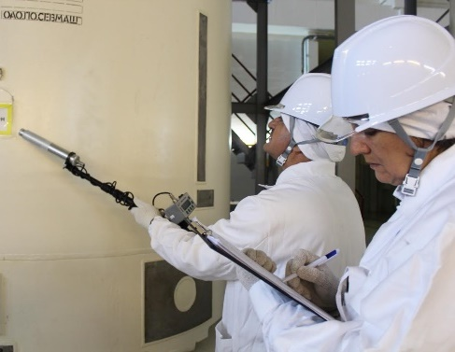
Об обязательности и периодичности повышении квалификации персонала в области использования атомной энергии
Типовое положение
о службе радиационной безопасности
организации Госкорпорации «Росатом»
(утв. приказом Госкорпорации «Росатом» от 06.04.2018 №1/345-П)
3. Структура и организация работы
3.3. Инженерно-технические работники службы РБ должны иметь профильное высшее образование или специальную подготовку по радиационной безопасности и проходить периодическое повышение квалификации с периодичностью не реже 1 раза в 5 лет. Все работники службы РБ…. обязаны проходить специальную подготовку, периодическое обучение в рамках повышение квалификации.

Slide 19
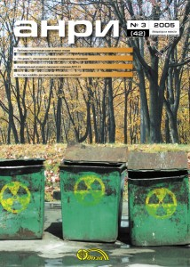
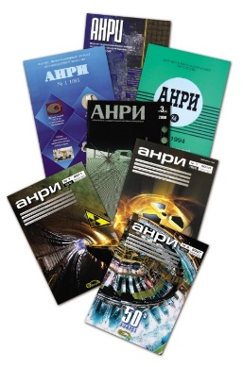
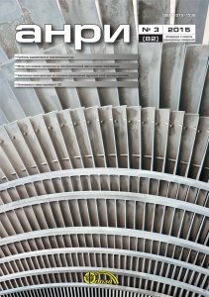
Статьи о повышении квалификации персонала в области использования атомной энергии
Журнал «АНРИ»
Аппаратура и новости радиационных измерений
Зарегистрирован комитетом РФ по печати 24 января 1995 г. свидетельство № 013255. ISSN 2075-1338.
Выходит ежеквартально
Соучредители:
НПП "Доза"
Государственный комитет по санэпиднадзору РФ
Метрологическая Академия РФ
Нозик М.Л.
О порядке и сроках прохождения обучения (повышения квалификации) специалистами в области использования атомной энергии
АНРИ, №3 (42), 2005
Касьяненко А.А. , Кулиева Г.А.
Повышение квалификации персонала, работающего с источниками ионизирующих излучений АНРИ, №3 (78) 2014

Slide 20
Программы повышения квалификации академии в области спектрометрии, дозиметрии и радиометрии
Код курса | Наименование учебной программы | Количество часов обучения
221.41 | Методы и средства радиационного и дозиметрического контроля | Очно, 40
221.42 | Современные методы и средства спектрометрических измерений | Очно, 40
221.43 | Современные методы обработки данных спектрометрических измерений | Очно, 32
221.44 | Подготовка экспертов в области гамма-спектрометрических измерений | Очная, 72
221.45 | Современные методы и средства жидкосцинтилляционной спектрометрии | Очно, 24
221.47 | Водно-химический режим ядерных энергетических установок | Очно, 40
221.49 | Производственный радиационный контроль первичного сырья, металлоизделий, строительных материалов, металлолома, отходов производства и потребления | Очно, 24
221.50 | Радиационный контроль, контроль взрывобезопасности лома черных и цветных металлов | Очно, 24

Slide 21
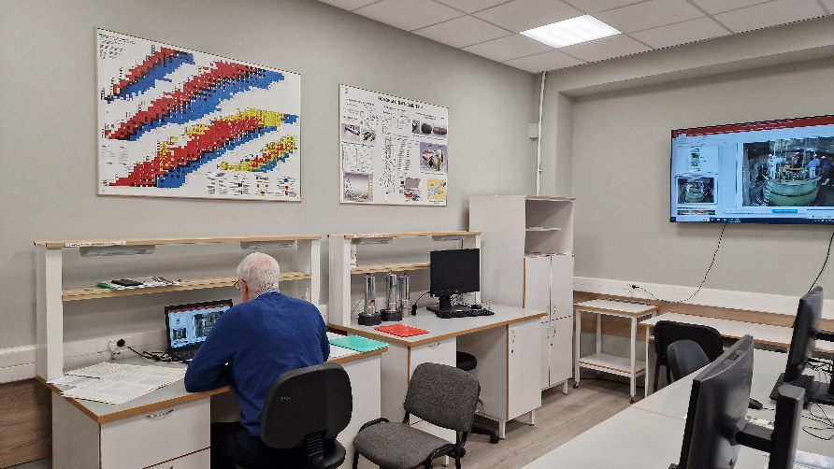
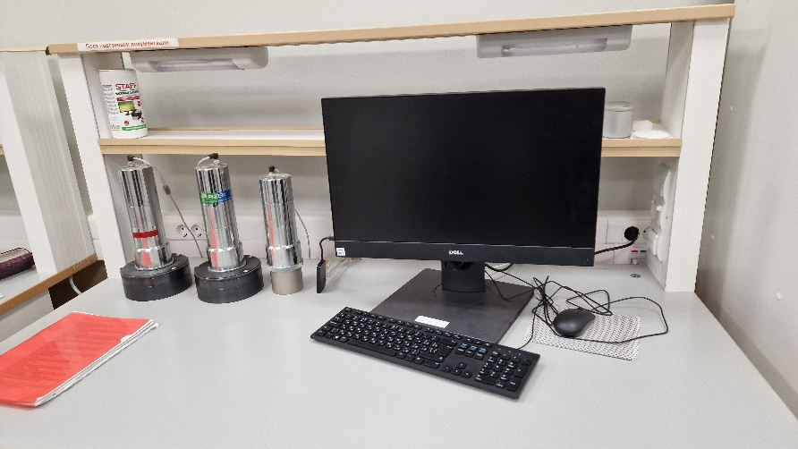
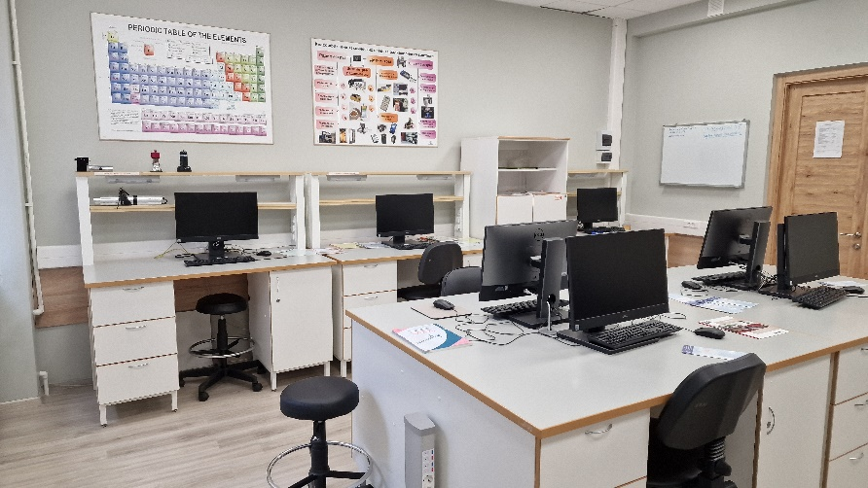
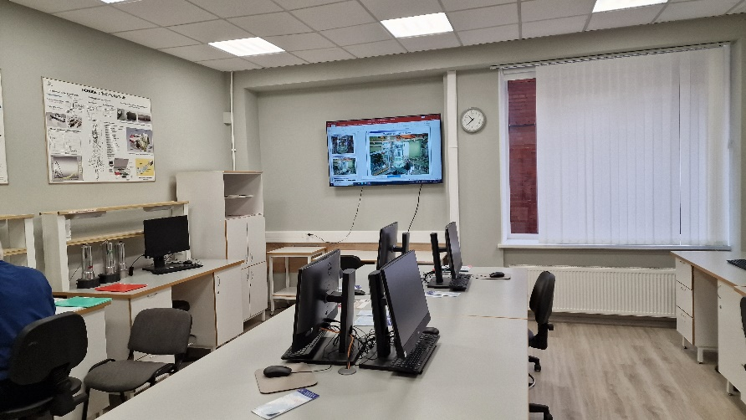
Учебная лаборатория радиационного контроля

Slide 22

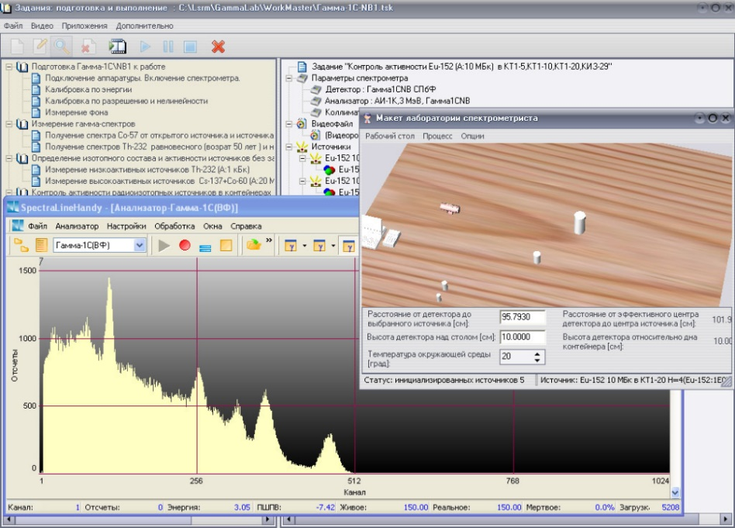
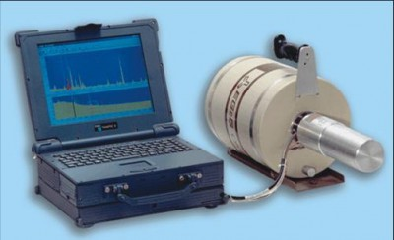
Программный комплекс GammaLab
предназначен для имитации процесса измерения источников гамма-излучения с помощью полупроводниковых и сцинтилляционных спектрометров.
Электронный тренажер-эмулятор виртуальной лаборатории GammaLab может использоваться для обучения работе со спектрометрами с полупроводниковыми детекторами на базе HPGe и сцинтилляционными на основе кристаллов NaI(Tl) и LaBr₃(Cl₃).

Slide 23
Программы повышения квалификации академии в области спектрометрии, дозиметрии и радиометрии

Slide 24


Наши преподаватели
Сотрудники Радиевого института им. Хлопина
• Васильев Сергей Константинович
• Пахомов Сергей Аркадьевич
• Степанов Андрей Владимирович
ВНИИМ им Д. И. Менделеева
Сэпман Сергей Владимирович
Сотрудники ООО «ЛСРМ»
Юрьева Юлия Владимировна
Ковальский Евгений Анатольевич
Пономаренко Роман Андреевич

Slide 25




Наши преподаватели
ООО НПП «РАДИКО»
• Ртищев Валерий Анатольевич
• Взоров Дмитрий Игоревич
• Подшибякин Сергей Леопольдович
ООО «НТЦ «РАДЭК»
Шикаленко Федор Николаевич (директор)
и его сотрудники
АО «РИТВЕРЦ»
Бурьяненко Иван Владимирович
РГПУ им А.И. Герцена
Кулькова Марианна Алексеевна

Slide 26

Современные технологии для подготовки персонала СГУК РВ и РАО
Проведение лекционных занятий при помощи приложений для организации видеоконференций (онлайн-обучение)
Проведение практических занятий с использованием персональных компьютеров и СПО
Входной (выходной) контроль, тестирование знаний и умений слушателей
Автоматизированная система сбора и обработки анкет обратной связи от слушателей

Slide 27
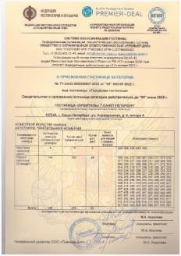
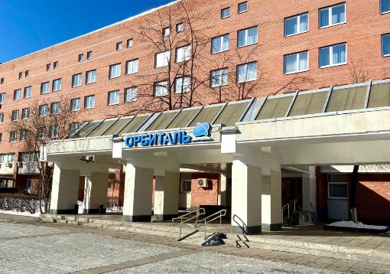
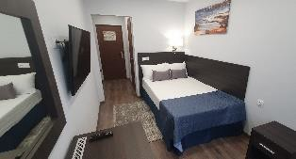
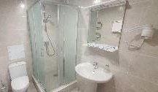
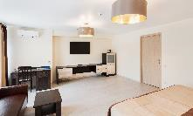
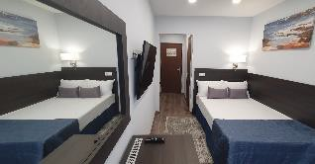
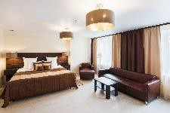
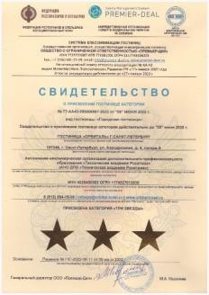
Гостиничная сеть «Орбиталь»
Санкт-Петербург:
Свидетельство о присвоении категории гостинице (Орбиталь СПб)
Прачечная самообслуживания, настольный теннис, камера хранения багажа, спортивный зал, кухня для приготовления пищи. На территории есть кафе, парковка, бесплатный вай-фай. В номерах система электронных замков, сейфы.
149 270
номеров мест

Slide 28
Спасибо
за внимание
Бомбин Роман Николаевич
Руководитель УМЦ «Ядерная и радиационная безопасность»
Тел.: +7 (812) 946-68-82 вн.54-81
Моб. тел.: +7 (921) 187 41 75
E-mail: RNBombin@rosatom.ru
16.10.2023 www.rosatomtech.ru

